Slide 1
Flambée de cas de maladie invasive à méningocoque du sérogroupe B au Royaume-Uni
Séminaire d’infectiologie pour les praticiens
Mercredi 3 juin 2026

Slide 2
Plan
Flambée de cas de maladie invasive à méningocoque B au Royaume-Uni
  Description
  Mesures de santé publique
Neisseria meningitidis
  Microbiologie/sérogroupes
  Colonisation/portage
  Maladies invasives à méningocoques
Epidémiologie
  Royaume-Uni
  Suisse
Vaccins
  Recommandations vaccinales en Suisse
  Réflexions concernant la flambée
Prophylaxie post-expositionnelle
Messages-clés

Slide 3


Flambée de cas de maladie invasive à méningocoque B au Royaume-Uni
Lieu de transmission : discothèque, Canterbury, Kent, Royaume-Uni
21 cas confirmés par laboratoire – dont 15 cas identifiés en <48h
  Etudiants (Université du Kent)
  Âge médian : 19 ans
  9 admissions aux soins intensifs
  2 décès
Ladhani et al., Lancet Infect Dis, 2026
Notes:
La récente épidémie de méningite dans le Kent, au Royaume-Uni met une nouvelle fois en évidence la nature rare mais grave, agressive et mortelle de la maladie invasive à méningocoques, les décès survenant généralement dans les 24 heures suivant l'apparition des premiers symptômes, malgré les meilleurs
soins médicaux disponibles.
La flambée résulte très probablement d'un seul événement de transmission massive, la quasi-totalité des cas étant directement ou indirectement liée à une fréquentation d'une discothèque spécifique une semaine auparavant

Slide 4
Mesures de santé publique
1er cas
1 semaine après le rassemblement
Dernier cas
21 cas confirmés au total
2e, 3e et 4e cas
13 mars
15 mars
11 mars
14 mars
17 mars
Notification aux autorités du 1er cas
Déclaration de flambée
13 cas au total
Début de l’antibioprophylaxie et vaccination
Conséquences - La rapidité et l'ampleur des mesures de santé publique prises sont sans précédent
  > 13 000 personnes ont bénéficié d’une prophylaxie antibiotique
  > 5000 personnes ont été vaccinées
  Aucun autre cas lié à la souche responsable de l’épidémie n’a été signalé depuis le 17 mars 2026
Ladhani et al., Lancet Infect Dis, 2026

Slide 5
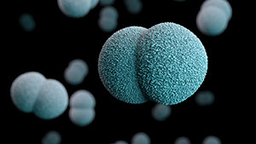
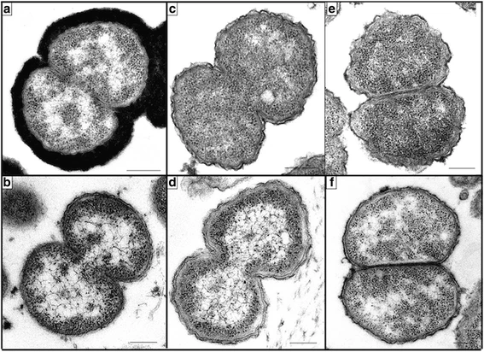
Neisseria meningitidis
Diplocoque Gram négatif en « grain de café », aérobe
Facteur de virulence principal = capsule polysaccharide
12 sérogroupes basés sur les capsules polysaccharides
Sérogroupes les plus importants : A, B, C, W, X et Y
  responsables de la quasi-totalité des cas de maladie invasive à méningocoques dans les différentes régions du monde
Image : Ganesh K. et al., BMC Microbiol, 2017
Notes:
La capsule permet d’échapper à la réponse immune et donc à la dissémination.
In contrast, non-capsulated N. meningitidis strains are susceptible to
opsonization and rarely implicated in invasive infections
A, B, C, W, X et Y)sont responsables de la quasi-totalité des cas de maladie invasive à méningocoques dans les différentes régions du monde

Slide 6
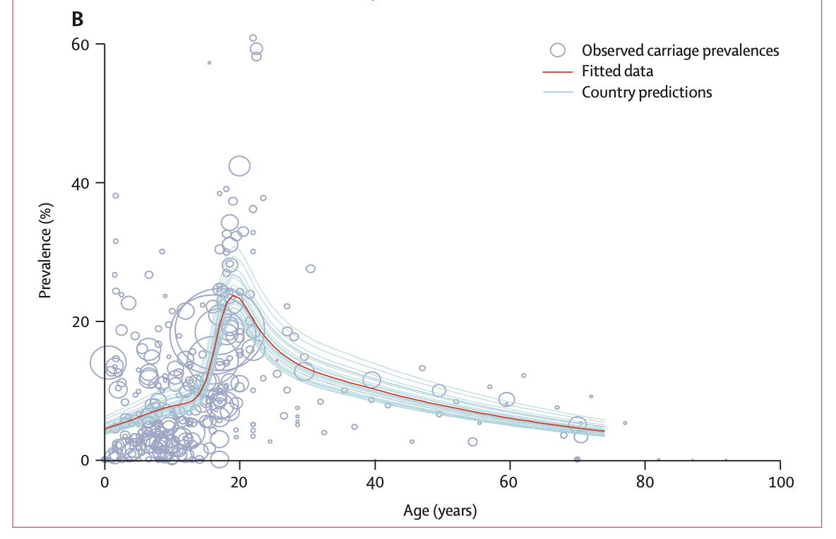
Colonisation / portage
Le méningocoque est un colonisateur bénin typique du nasopharynx humain sain.
Prévalence portage population au niveau nasopharyngé ≈ 10-15 % (intervalle : 5-30%, plus élevé chez les adolescents et jeunes adultes)
Transmission : gouttelettes, aérosols, salive
Colonisation = pré-requis pour le développement d’une infection systémique
Absence de production de capsule chez la plupart des souches chez les porteurs (downrégulation gène)
Christensen et al, Lancet Infect Dis, 2010

Slide 7
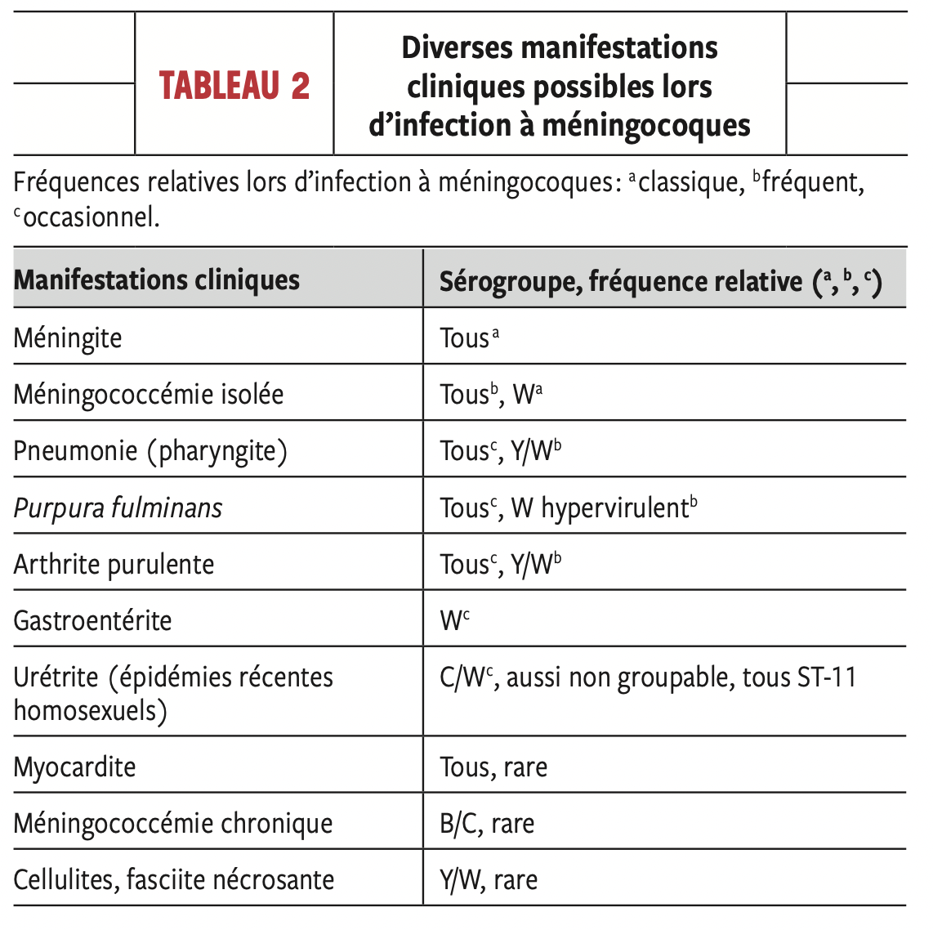
Les maladies invasives à méningocoques (MIM)
Isolement de N. meningitidis par culture ou mise en évidence d’acide nucléique à partir d’un échantillon de matériel normalement stérile.
Le développement d'une MIM est liée à l'acquisition récente d'une souche pathogène.
Mortalité rapide et importante
  Mortalité des MIM : 10-15 % (70-90% avant l’introduction des antibiotiques)
  Délai moyen entre début des symptômes et admission à l’hôpital : < 22h
Morbidité importante
  Séquelles MIM :11-19% (perte d’audition, déficits neurologiques, amputation membre)
Maladie à déclaration obligatoire
Procédure à suivre en cas de contact avec un cas de maladie invasive à méningocoques, Bulletin de l’OFSP, 2025
Tableau : Emonet et al., Rev Med Suisse, 2018

Slide 8
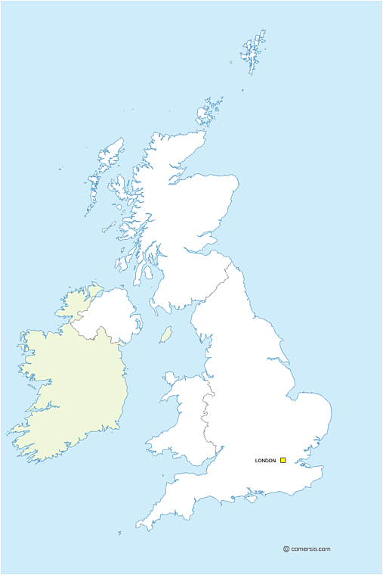
Epidémiologie au Royaume-Uni
Maladie invasive à méningocoque au UK (année épidémiologique 2024-2025) :
  378 cas confirmés au Royaume-Uni (incidence 1/100’000 habitants)
  82,8% liés à MenB
  Rares cas liés au sérogroupe C (0,8%), W (11,4%) et Y (3,4%).
    Vaccination de tous les adolescents avec MenACWY depuis 2015
  Absence de cas lié au sérogroupe A ou X.
Ladhani et al., Lancet Infect Dis, 2026

Slide 9
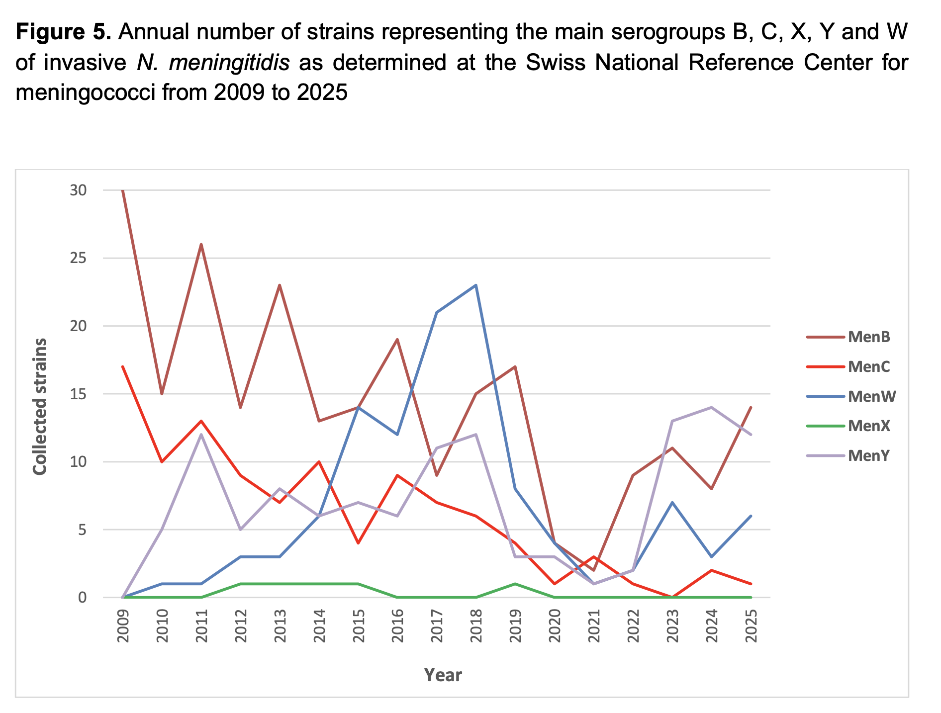
Epidémiologie en Suisse
50 cas/an (environ 0,6 pour 100 000 habitants).
37 cas de MIM ont été signalés en 2025.
MenB était le sérogroupe invasif le plus fréquent (14/33 ; 42 %),
MenY (12/33 ; 36 %)
MenW (6/33 ; 18 %)
MenC (1/33 ; 3 %).
Toutes les souches invasives de N. meningitidis identifiées en 2025 étaient sensibles à la ceftriaxone
Centre national suisse des méningocoques, Rapport annuel, 2025
Notes:
Le nombre de cas de maladie invasive à méningocoques en Suisse a connu une augmentation modérée depuis 2021, mais nous n'avons pas encore atteint les niveaux d'avant la pandémie.

Slide 10
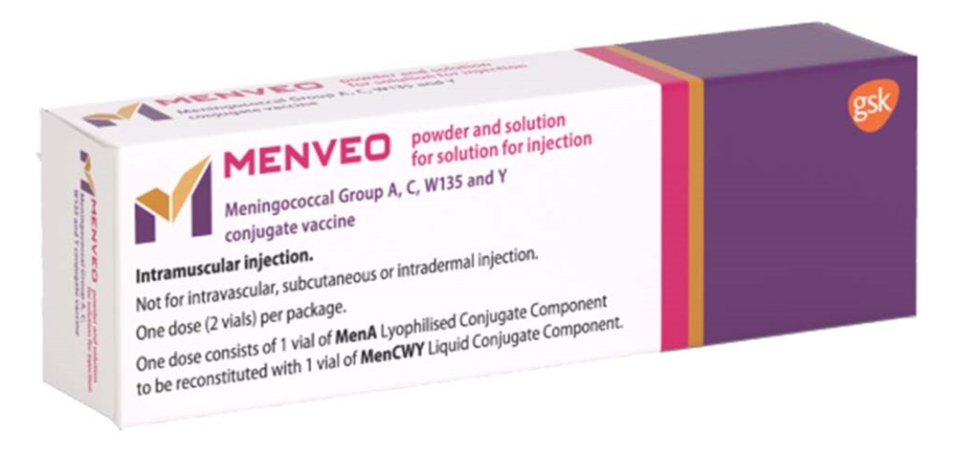
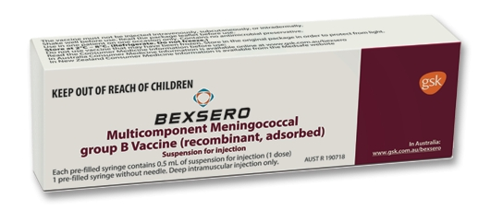
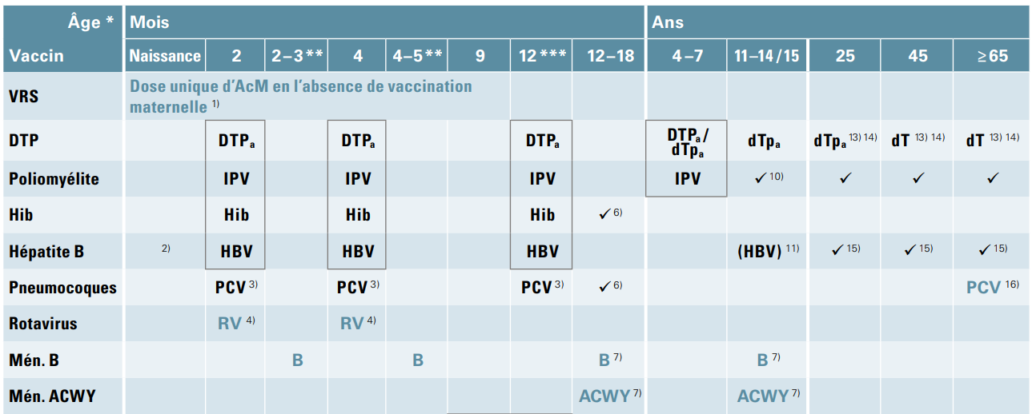
Vaccins
 | Menveo ® | Bexsero®
Type | Conjugé (polysaccharide - protéine porteuse) | Protéique (protéine sous-capsulaire)
Sérotype | A, C, W135, Y | B
Action contre le portage | Oui (donc protection du groupe) | Non
Indication | Nourrissons/enfants selon plan de vaccination suisse (cf ci-dessous) Personnes à risque accru de développer une maladie invasive (asplénie, déficit du complément…) Personnes à risque accru d’exposition (recrues, personnel de crèche) Post-exposition à une maladie invasive à méningocoques (Bexsero® selon recommandation autorités)
Schéma (adultes) | 1 dose unique | 2 doses à 2 mois d’intervalle (minimum 1 mois)
Plan de vaccination suisse, 2026
Notes:
Le polysaccharide capsulaire du virus MenB présente une structure similaire à celle des tissus nerveux humains et est donc peu immunogène et comporte un risque de provoquer la formation d'auto-anticorps.
Vacciner tous les contacts de MIM (pas que contact étroit) => prévention cas secondaires
La vaccination contre les méningocoques des contacts étroits avec un vaccin conjugué quadrivalent (MCV-ACWY) peut contribuer à prévenir les cas secondaires puisqu’elle continue à réduire la colonisation dès dix jours après la vaccination [22,4]. Cela ne vaut pas uniquement pour les contacts étroits. À partir d’une certaine couverture vaccinale, la vaccination offre égale- ment une protection indirecte à la population non vaccinée [3, 4, 22, 23]. De plus, la vaccination protège contre les cas secondaires qui peuvent survenir plus de 14 jours après l’appa- rition de la maladie chez le cas index [6].
Il est généralement recommandé d’administrer un vaccin MCV-ACWY aux contacts étroits âgés de plus de 2 mois d’un patient atteint d’une MIM lorsque ceux-ci n’ont pas reçu une telle vaccination au cours des douze derniers mois [2, 6,
12, 17]. Même avec une PPE, les personnes en contact étroit présentent un risque accru de développer une maladie à mé- ningocoques dans l’année qui suit le contact [12, 24, 25]. Cela concerne tout particulièrement les membres de la famille. Pour que la réponse immunitaire se développe rapidement, la vacci- nation doit s’effectuer le plus tôt possible, de préférence simultanément à la PPE [17, 24]. La décision de vacciner ne nécessite pas d’attendre les résultats de laboratoire du séroty- page méningococcique. Si le sérotypage est déjà disponible, il est pris en compte dans la décision de vaccination ; ainsi, en cas de maladie du patient index due à un sérogroupe B, la recommandation de vaccination ne s’applique pas. En outre, après leur guérison, les personnes qui ont contracté une MIM et qui ne sont pas encore vaccinées devraient l’être avec un vaccin MCV-ACWY [6].
Le vaccin conjugué quadrivalent Menveo® actuellement dispo- nible sur le marché suisse est autorisé et remboursé dans le cadre d’une prophylaxie post-expositionnelle et après une MIM dès l’âge de 2 mois (à l’exception des indications profes- sionnelles et de voyage conformément à l’OPAS).
BEXSERO : La vaccination post-expositionnelle contre les méningocoques du sérogroupe B dans les cas isolés de MIM n’est pas recom- mandée de manière générale en raison du nombre élevé de Number Needed to Vaccinate (protection après deux doses seulement) et du délai nécessaire à l’acquisition d’une immuni- té (en particulier chez les nourrissons les plus exposés), les cas secondaires survenant la plupart du temps en quelques jours [6]. En cas de flambées ou de foyers de MIM du sérogroupe B, la vaccination peut toutefois être envisagée par le service du médecin cantonal compétent, en particulier en cas de risque persistant, à l’instar de ce qui se pratique dans d’autres pays [6, 26].

Slide 11
Efficacité et effets secondaires
Efficacité
MCV-ACWY (Menveo®) :
  entre 83% et 98% chez les enfants de 1 à 4 ans,
  entre 93% et 96% chez les jeunes de 11 à 18 ans.
4CMenB (Bexsero®)
  entre 60 % et 94% d’après les études réalisées dans plusieurs pays européens.
Effets secondaires
MCV-ACWY (Menveo®) :
  Nourrissons : fièvre (causant des convulsions fébriles dans certains cas), irritabilité, somnolence ou manque d'appétit, réactions locales chez 1 à 4 enfants sur 10).
  Adolescents/adultes : douleurs musculaires, maux de tête
4CMenB (Bexsero®)
  Nourrissons : fièvre, des réactions locales, vomissements
  Adolescents/adultes : fièvre, réactions locales
Castilla J et al, NEJM, 2023
Infovac.ch, Méningocoques : la maladie et le vaccin, consulté le 23.05.2026

Slide 12
Réflexion concernant l’outbreak
2015 : Programme national de vaccination des nourrissons avec 4CMenB
1er pays! Contrairement à MenACWY : 2 doses et absence d’action contre le portage de MenB
Diminution de l’incidence des MIM à méningocoque du groupe B de 75% en 3 ans. Actuellement, ces nourrissons ont maximum 10 ans.
Les adolescents et jeunes adultes n’étaient donc naturellement pas vaccinés (aucun des cas de l’épidémie n’avait été vacciné).
Coûts considérables engagés pour répondre à l’épidémie du Kent :
  Mobilisation du personnel et détournement d’autres priorités
  Distribution de grandes quantités d’antibiotiques et de vaccins
  Saturation des services de soins primaires et urgences
Programme national de vaccination avec 4CMenB des adolescents au UK? En évaluation …

Slide 13
Prophylaxie post-expositionnelle (PPE)
Pour qui ? Les contacts étroits avec un cas de MIM dans les 7 jours précédant l’apparition de la maladie et les 24 heures après le début du traitement (durée contagiosité)
Et les vaccinés? Aussi! Quel que soit leur statut vaccinal contre les méningocoques.
Fenêtre d’administration : entre 24h et max. 10 jours après exposition
Objectif de la PPE : décoloniser le nasopharynx des méningocoques des personnes en contact étroit afin d’empêcher toute transmission et maladies ultérieures => éviter cas secondaires
Pourquoi ?: En l’absence de chimioprophylaxie, le risque de développer une maladie est de 400 à 1200 fois plus élevé que dans le reste de la population (pour les contacts étroits)
Procédure à suivre en cas de contact avec un cas de maladie invasive à méningocoques, Bulletin de l’OFSP, 2025

Slide 14
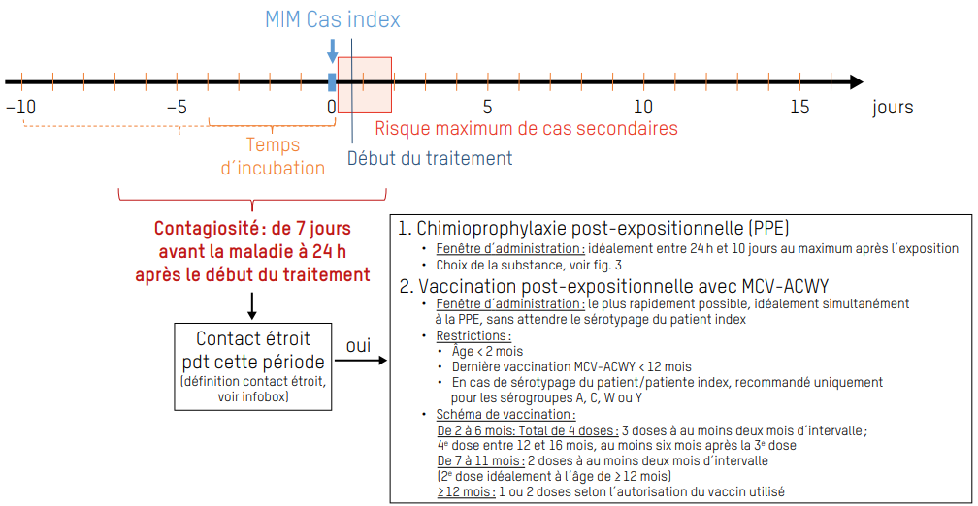
Fenêtre d’opportunité pour l’administration de mesures post-expositionnelles MIM
Procédure à suivre en cas de contact avec un cas de maladie invasive à méningocoques, Bulletin de l’OFSP, 2025

Slide 15
Définitions
Contact étroit
Personnes faisant ménage commun (p. ex. famille, communauté d’habitation) ou vivant dans une situation comparable (p. ex. pensionnat, foyer, caserne, prison, camp de vacances)
Contact direct avec des sécrétions nasopharyngées, comme des baisers intenses, des mesures de réanimation sans protection appropriée (bouche-à-bouche, contrôle/dégagement des voies respiratoires, intubation), contact avec des vomissements
Partenaires directs de sport avec un contact étroit en face à face (p. ex. sports de combat)
Personnel d’encadrement et enfants du même groupe d’une crèche, d’une structure d’accueil préscolaire ou d’un jardin d’enfants en raison de la difficulté de différencier les contacts étroits
PAS contact étroit
  Proximité sans les critères susmentionnés (avion, train, voiture, une pièce)
  Contact post mortem, y compris lors d’embaumements
  Fréquentation d’une même classe d’une école primaire ou secondaire sans remplir les critères susmentionnés d’un contact étroit
  Personnes qui ont participé aux premiers soins médicaux du patient (à condition qu’il n’y ait pas eu de contact non protégé avec des sécrétions corporelles).

Slide 16
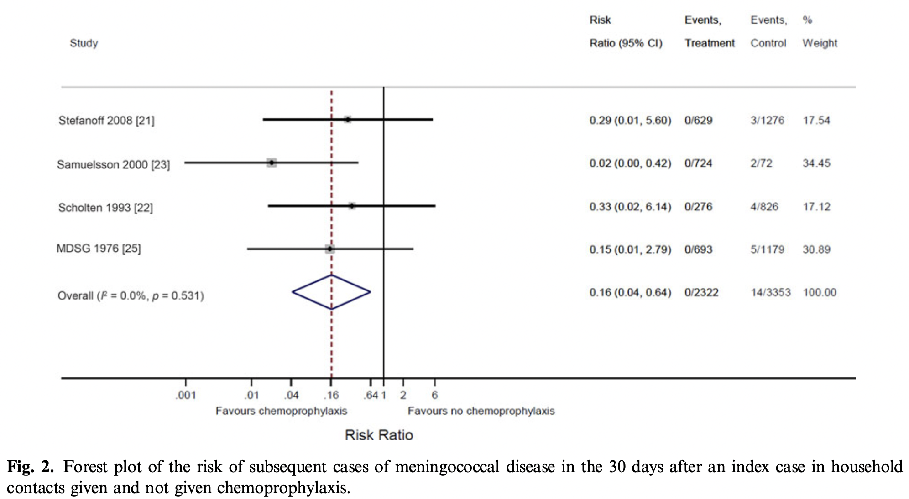
Efficacité de la PPE après contact étroit avec cas de MIM
Risque ratio : 0,16 (95% CI 0,04-0,64), P = 0,008
Réduction du risque de MIM dans les 30 jours après contact étroit en cas de prophylaxie : 84%
NNT : 200 (95% CI 111-1000)
Risque de MIM chez contact étroit de MIM : 400 à 800x plus élevé que population générale
Telsinghe et al., Epidemiol Infect, 2015
Notes:
Graphique : Telsinghe et al., Chemoprophylaxis and vaccination in preventing subsequent cases of meningococcal disease in household contacts of a case of meningococcal disease: a systematic review, Epidemiol Infect, 2015

Slide 17
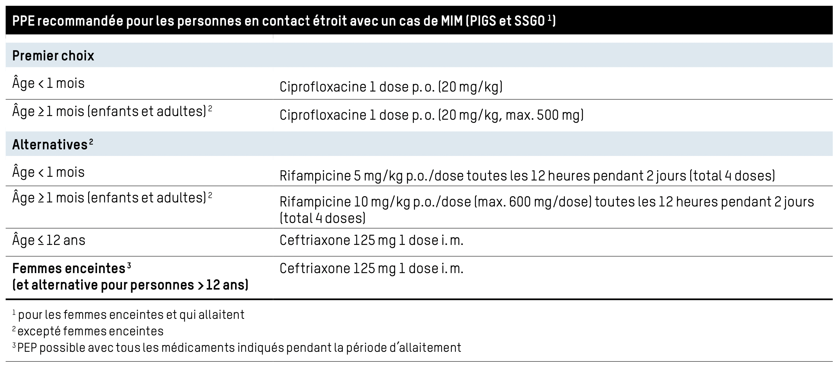
Antibioprophylaxie - schéma
La ciprofloxacine, la ceftriaxone et la rifampicine permettent d’éliminer le N. meningitidis du nasopharynx dans 90 à 95 % des cas. (Pas de résistances selon CNM)
Procédure à suivre en cas de contact avec un cas de maladie invasive à méningocoques, Bulletin de l’OFSP, 2025

Slide 18
Messages-clés
La maladie invasive à méningocoques reste rare mais fulminante avec une évolution rapide et un décès possible en moins de 24h malgré une prise en charge optimale.
Les adolescents et jeunes adultes sont un groupe à haut risque. Le portage nasopharyngé est maximal autour de 19 ans, favorisant les flambées en collectivités et rassemblements.
La rapidité des mesures de santé publique est déterminante. L’outbreak du Kent a montré qu’une antibioprophylaxie massive et précoce peut interrompre rapidement la transmission.
La prophylaxie post-expositionnelle doit être administrée sans délai aux contacts, indépendamment du statut vaccinal.
La vaccination constitue la meilleure stratégie de prévention car elle permet de réduire l’incidence des infections invasives et de prévenir les cas secondaires lors des flambées.

Slide 19
Merci pour votre attention!

Slide 20
Références
Ladhani SN, Trotter C, Borrow R, Amirthalingam G, Ramsay ME. Meningococcal disease, meningococcal vaccines, and the recent meningococcal outbreak in Kent, UK. Lancet Infect Dis. 2026 May 11:S1473-3099(26)00232-X. doi: 10.1016/S1473-3099(26)00232-X. Epub ahead of print. PMID: 42114534.
Meningococci NRCf. Annual Report of the Swiss National Reference Center for Meningococci. 2025.
Office fédéral de la santé publique, Procédure à suivre en cas de contact avec un cas de maladie invasive à méningocoques (MIM): Résumé des recommandations, Bulletin de l’OFSP, 2025
Castilla J, García Cenoz M, Abad R, Sánchez-Cambronero L, Lorusso N, Izquierdo C, Cañellas Llabrés S, Roig J, Malvar A, González Carril F, Boone ALD, Pérez Martín J, Rodríguez Recio MJ, Galmés A, Caballero A, García Rojas A, Juanas F, Nieto M, Viloria Raymundo LJ, Martínez Ochoa E, Rivas AI, Castrillejo D, Moreno Pérez D, Martínez A, Borràs E, Sánchez Gómez A, Pastor E, Nartallo V, Arteagoitia JM, Álvarez-Fernández B, García Pina R, Fernández Arribas S, Vanrell J, García Hernández S, Mendoza RM, Méndez M, López-Tercero MM, Fernández-Rodríguez Á, Blanco Á, Carrillo de Albornoz FJ, Ruiz Olivares J, Ruiz-Montero R, Limia A, Navarro-Alonso JA, Vázquez JA, Barricarte A. Effectiveness of a Meningococcal Group B Vaccine (4CMenB) in Children. N Engl J Med. 2023 Feb 2;388(5):427-438. doi: 10.1056/NEJMoa2206433. PMID: 36724329.
Asturias EJ, Bai X, Bettinger JA, Borrow R, Castillo DN, Caugant DA, Chacon GC, Dinleyici EC, Echaniz-Aviles G, Garcia L, Glennie L, Harrison LH, Howie RL, Itsko M, Lucidarme J, Marin JEO, Marjuki H, McNamara LA, Mustapha MM, Robinson JL, Romeu B, Sadarangani M, Sáez-Llorens X, Sáfadi MAP, Stephens DS, Stuart JM, Taha MK, Tsang RSW, Vazquez J, De Wals P. Meningococcal disease in North America: Updates from the Global Meningococcal Initiative. J Infect. 2022 Dec;85(6):611-622. doi: 10.1016/j.jinf.2022.10.022. Epub 2022 Oct 20. PMID: 36273639; PMCID: PMC11091909
McNamara LA, MacNeil JR, Cohn AC, Stephens DS. Mass chemoprophylaxis for control of outbreaks of meningococcal disease. Lancet Infect Dis. 2018 Sep;18(9):e272-e281. doi: 10.1016/S1473-3099(18)30124-5. Epub 2018 May 29. PMID: 29858150; PMCID: PMC6599585.
UK Health Security Agency. Research and analysis: Invasive Meningococcal Disease outbreak 2026: technical briefing 1. 2026. https://www.gov.uk/ government/publications/invasive-meningococcal-disease-outbreak- 2026-technical-briefings/invasive-meningococcal-disease-outbreak-2026-technical-briefing-1 (accessed May 23, 2026).

Slide 21
Références
Andani A, Abbing-Karahagopian V, Kavaliauskaite J, Schaffner TO, Sohn WY, Graña MG, Marshall H, Martinon-Torres F, Bonanni P, Rappuoli R, Taha MK. Invasive meningococcal disease in adolescents in Europe and select geographies: Disease burden, unmet medical need, and optimizing prevention. Hum Vaccin Immunother. 2025 Dec;21(1):2574129. doi: 10.1080/21645515.2025.2574129. Epub 2025 Oct 23. PMID: 41129722; PMCID: PMC12562678.
Ladhani SN, Andrews N, Parikh SR, Campbell H, White J, Edelstein M, Bai X, Lucidarme J, Borrow R, Ramsay ME. Vaccination of Infants with Meningococcal Group B Vaccine (4CMenB) in England. N Engl J Med. 2020 Jan 23;382(4):309-317. doi: 10.1056/NEJMoa1901229. PMID: 31971676.
Telisinghe L, Waite TD, Gobin M, Ronveaux O, Fernandez K, Stuart JM, et al. Chemoprophylaxis and vaccination in preventing subsequent cases of meningococcal disease in household contacts of a case of meningococcal disease: a systematic review. Epidemiol Infect. 2015;143(11):2259-68.
van Ravenhorst MB, Bijlsma MW, van Houten MA, Struben VMD, Anderson AS, Eiden J, et al. Meningococcal carriage in Dutch adolescents and young adults; a cross-sectional and longitudinal cohort study. Clin Microbiol Infect. 2017;23(8):573 e1- e7.
Zalmanovici Trestioreanu A, Fraser A, Gafter-Gvili A, Paul M, Leibovici L. Antibiotics for preventing meningococcal infections. Cochrane Database Syst Rev. 2013;2013(10):CD004785.
Emonet S, Born R, Schrenzel J. [Meningococcal infections in Switzerland : changes in epidemiology, clinical manifestations and prophylaxis]. Rev Med Suisse. 2018;14(622):1781-4.
Christensen et al, Meningococcal carriage by age: a systematic review and meta-analysis, Lancet Infect Dis, 2010

